Slide 1
公司简介
宁夏慧源成企业咨询管理有限公司
上 海 大 成 智 库 宁 夏 分 中 心
北京明阳天下国际教育宁夏分中心

Slide 2
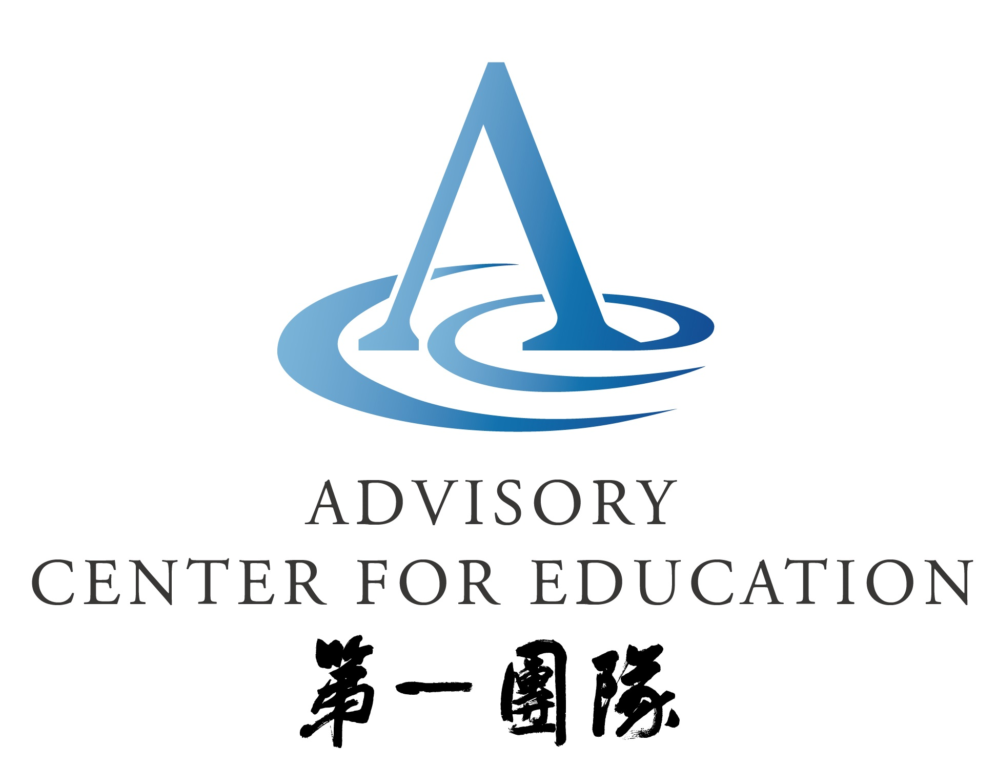
宁夏慧源成企业咨询管理有限公司（注册品牌： ）
由武警宁夏总队一批优秀的军转干部发起成立，于2016年和上海溯成（大成智库）企业管理咨询有限公司，2019年与北京明阳天下国际教育科技有限公司联手合作，集结一批从事企业培训和管理咨询十年以上的咨询顾问、职业讲师和专业人士组成。
公司致力于实施“资本优先”的基本策略，聚集了一大批学有专长、术有专攻并且具有宽阔视野和管理智慧的实战型培训导师与咨询顾问人才，构建了一支专业互补、背景多元的复合型团队，以解决问题与结果导向的组织人才发展解决方案，协助企业落实人才战略，实现效率提升和业绩改进的结果
主要服务于生产制造、现代服务型企业等缺乏自信、欠缺投入、惧怕改变、逃避责任、无视结果、领导与员工、员工与员工之间存在的众多问题开发出多种新型项目、通过进入角色、回归自我的体验式培训方式解决；聚焦关键人才的能力发展以及运营指标的改善，为企业提供组织人才开发与发展服务，户外拓展，沙漠体验，团队建设。
Notes:
师资力量：有核心师资队伍，并与全国范围内职业培训师、在职经理人、高校学者都有广泛合作
企业规模：注册资金100万，核心经营、实施人员8个（除核心师资外），培训和咨询行业10年以上经验

Slide 3
在商业环境变化背景下，帮助企业实现创新、流程、管理绩效的改进，促进企业人力资本增值
工业4.0、供给侧改革趋势下，传统制造企业的转型、劳动力配置优化、成本改善、精益升级和知识创新服务
金融、电信等现代服务企业的管理层到操作层的思维创新，管理方式、流程、绩效支持机制的改进和变革，以及技术、产品和服务创新
企业梯队管理人员及其他关键绩效人群的人际绩效、特质绩效和管理绩效的发展
上海大成智库学习转化研究院引入多门国内外标准化版权课程与众多先进的学习项目

Slide 4
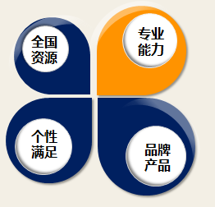
四大优势
全国智力资源整合能力；10年以上项目实施经验的服务团队；尤擅长创新、流程、管理梯队开发和生产现场改善领域；测评和互联网学习服务的延伸
有着生产制造、IT&通讯、金融等行业丰富实践经验的自有顾问和师资，同时依托全国合作网络，整合高口碑、高效价比师资
具备现代人才开发及发展项目、 咨询式培训项目设计及整体实施能力
在人力资源管理体系调改、生产现场管理和精益微咨询领域有专业积累
在梯队管理人才队伍建设、知识和技术创新、成本改善和精益改进、流程绩效改进领域有持续研究和实践积累
线下课程、微咨询、混合式学习项目、行动学习、人才测评、深度体验式拓展、咨询式培训等灵活的服务模式，满足企业个性化人才开发和发展需求
Notes:
师资力量：有核心师资队伍，并与全国范围内职业培训师、在职经理人、高校学者都有广泛合作
企业规模：注册资金100万，核心经营、实施人员8个（除核心师资外），培训和咨询行业10年以上经验

Slide 5
产品体系

Slide 6
包括权威专家、学者和一线军事指挥员带来的热点讲座、国内外版权课程、自主开发课程，专为机械和装备制造、IT&通讯、体验拓展、面向消费者服务的行业打造定制化课程，以及满足个性化需求的解决方案：
时事热点、国学、幸福生活等讲座系列
创新与国内外
版权课程系列
管理能力及领导力提升系列
营销、精益生产、职业素养系列
课程产品
解决方案
精英班组长
集训营
知识管理
及创新工作坊
制造企业效率与成本改善
梯队管理
人才开发
“第一团队”组织生命力
激发

Slide 7
课程产品系列
课程结构 | 主要内容 | 课程结构 | 主要内容
热点讲座 | 形势任务教育 依法治国与依法治企 廉政党风建设 下一代互联网、新技术风景 读党史 学管理 国学与人生智慧 “乐工作，悦生活”系列 | 精品内训课程 | 领导力与发展系列 新任管理者管理技能系列 部门综合管理及领导力发展系列 营销技能系列 价值营销工作坊 精益&生产管理系列 创新绩效工作坊 体验式拓展系列
行业定制课程 | 机械及装备制造业 IT&通讯行业 金融服务、电信运营商、零售等行业 化工行业 | 专业人才 培养项目 | 投融资及海外并购人才培养 报联商内训师培养及谁项目 赋能型内训师队伍建设及认证项目 项目经理培养项目 精英班组长集训营

Slide 8
“第一团队”组织生命力激发
在宁夏等地的沙漠和山地等特殊地域设置带有军事背景和特点的训练科目，通过近似实战的极端环境体验，提高受训者在各种复杂情况下洞察、分析、判断、决策、应变的能力，重点锻炼团队间的信任，驱动团队的掌控冲突、做出承诺、担当责任、关注结果等领导行为。
适用于
新决策团队磨合期
面临“二次创业”的企业高管团队
新产品或新市场拓展团队/销售团队
促动激情
团队融合
结果导向
责任与承诺
目标共识
高效协同
快速成长期企业的高管团队
企业中坚力量/不同业务单元领导
战略转型期的高管团队

Slide 9
“第一团队”组织生命力激发
启动准备：组织健康测评；
个人体能训练准备
D3、D4-宁夏沙漠实景体验：
打造高凝聚力领导团队
D1-导入培训：认识组织健康与团队（含测评报告解读）
第 一
团 队
D5-实景复盘体悟：达成共识，建立新知
D2-团队建设：深入了解团队成员，建立信任、明确目标与行动；野外生存技能训练
D6、D7-团队深度建设：重识组织、重构目标，共创健康组织的打造计划，共予责任、共同承诺

Slide 10
梯队管理人才开发解决方案
企业中不同层级管理人员的职责、绩效要求不同，其培训及开发的内容、方式也有差异。
高潜人才成长项目
培训对象：入职2年以上，公司重点挽留、培养发展的员工
发展需求聚焦：发展与个人工作任务绩效相关的胜任素质，以及发展潜能的开发
培训及开发方式：测评及辅导、课堂培训、个人自主行动成长计划
基层管理者/新经理成长项目
培训对象：基层管理1年以内、未系统学习管理技能的团队管理者
发展需求聚焦：发展与个人特质绩效、团队工作任务绩效相关的能力
培训及开发方式：测评及辅导、课堂培训、团队任务绩效提升工作坊
中层经理人成长加速
培训对象：有1年以上的部门管理经验，需要进一步提升的经理人
发展需求聚焦：发展与人际绩效、团队绩效增长相关的胜任素质
发展方式：课堂培训、行动教练、跨界交流

Slide 11
生产现场持续改善解决方案
通过咨询式培训、行动式学习，帮助班组长、主担当、工长、值班长、运营经理等一线生产管理人员熟知现场督导的职责和素质要求，提升现场督导四大核心能力（工作标准化、工作教练、现场改善和团队构建），同时，在生产现场固化培训及行动改善成果，协助企业将“降本增效”、“改善管理”要求落实为可呈现、可评估的学习和行动成果。
第一阶段：职业素养与基本技能——现场督导的角色与职责、班组建设、工作教导与教练技巧（3天）
第二阶段：精益现场管理与持续改善——目视化与看板管理、现场浪费控制、现场改善手法与提案技巧（3天）
生产现场督导工作手册
30天行动改善计划
班组员工训练计划
10分钟员工现场教导录像
一份企业现场改善结案报告
课堂学习
行动成果

Slide 12
TPM实施中的问题分析与改善项目
将利润指标转化为TPM改善问题，通过课堂培训、改善方案共创、现场指导相互结合，选定典型设备进行重点浪费和问题操作改进实践，达成显性化的设备效率提升成果。
深入调研（2-3D）：生产现场观察、人员访谈、数据和资料分析
课程培训(4-6D)：TPM内涵、问题分析、TPM推行制度建设、核心设备OEE分析、核心设备清扫和维护标准设计、TPM自主保全活动实务操作方法、自主保养临时基准书修改
现场辅导及翻转课堂（周期2个月）：改善样本区的改善实践：辅导样板区OEE问题分析、设备可视化优化、日常清扫辅导与评价、生产现场人员辅导、提案活动推进等，以及在线的问题探讨与指导、知识点和操作方法巩固
跟进式培训与辅导
现场调研、数据分析
现场
授课
跟进热线、现场指导
理清
问题
原理与方法学习
知识转化
成果落地
Stage 1 Stage 2 Stage 3
我该做什么 我该如何做 我改进得如何

Slide 13
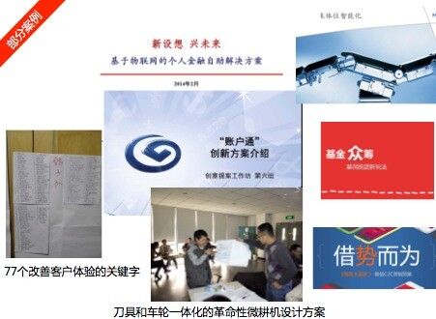
集中
授课
调研
创新实践工作坊
实践方案、创新/改善提案
创新绩效促进工作坊
识别创新误区、理解创新法则、打破思维定势、扫除创新障碍
导入系统创新思考和实践方法、工具，激发创新活力
调研（1-2D）：创新需求及背景的搜集、分析
集中授课（3D）：全方位解读创新、创新思维工具的学习及演练、提升创意数量和质量的互动、团队创意形成的方法体验、生成创新提案的工具及表单系统的综合运用
创新实践工作坊（2D）：与工作任务相结合的实践，辅导学员把idea系统化表达，描述，生成建立模型，以提纲、文字稿、ppt、思维导图等方式生成正式的可行性提案。
部分成功案例：
某金融机构《基于物联网的个人金融自助解决方案》
某生产制造企业《供应商定制料件Smart采购方案》
某药厂《车间管网设备微创新方案》
某企业《XX和XX一体化的革命性微耕机设计方案》

Slide 14
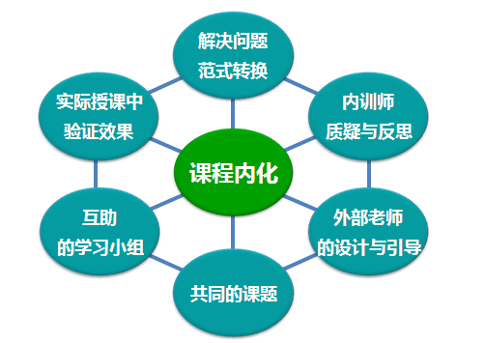
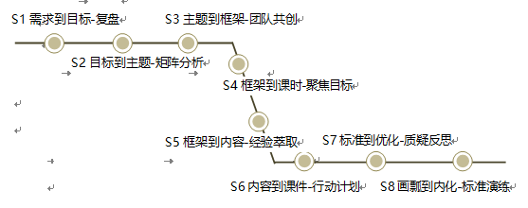
内部培训师孵化与课程内化解决方案
传统TTT/PTT课程的升级，着重生产企业的经验萃取和成果转化；
协助企业快速开发自主课程，满足企业个性化的人才开发和知识管理需要；
引导受训者关注行动改善成果，而不仅是传递知识和经验。
项目周期：2个月
实施方式：课堂训练、团队学习、翻转课堂
课堂培训：6D

Slide 15
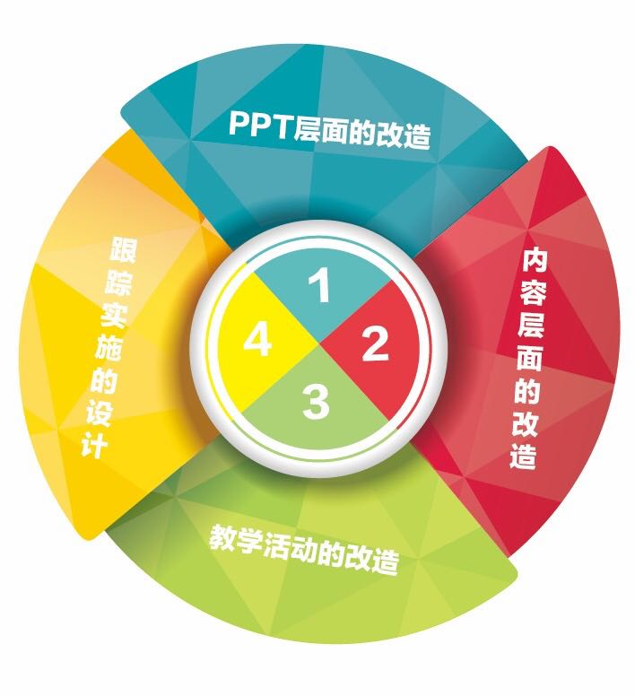
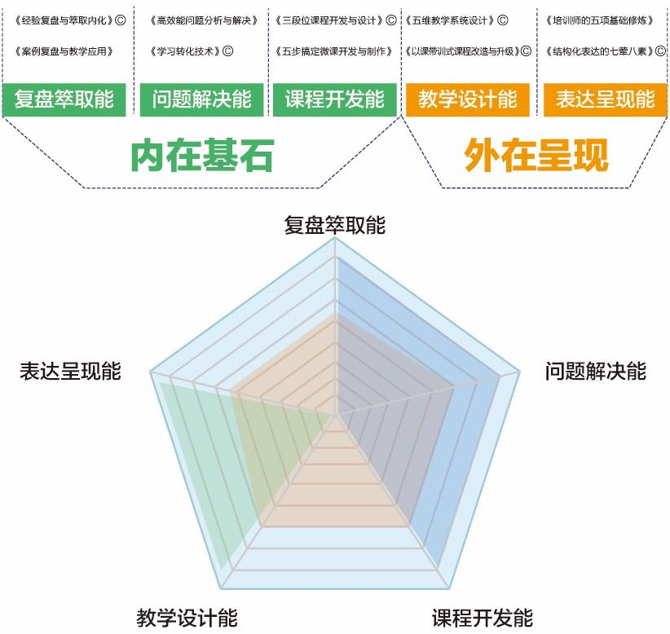
TTD赋能型培训师培养体系解决方案（版权课程）
从学员的特征类型出发，以五项核动能训练为基础，将其知识与技能转换成内部学习体系，助力学习型组织的建立。
TTT重塑赋能型培训师
经验复盘与萃取内化
TTD项目中的学习与转化技术
以课带训的课程改造工作坊

Slide 16
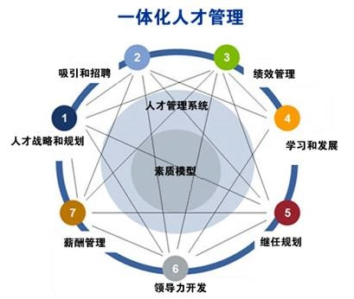
一体化人才评价与发展解决方案
宁夏慧源成根据企业一体化人才管理的需求，综合运用人才评价技术和现代人才开发手段，设计了一体化人才评价与发展解决方案。
人才评价与发展解决方案体系
招聘甄选与入职引导
2
1
3
人才盘点与人才发展规划
绩效潜能
评估与绩效辅导
6
4
晋升考评与履职辅导
职业匹配性诊断及人员调配
5
领导力评价及发展

Slide 17
人力资源管理体系调改服务
人力资源政策
设计及规划
大成智库咨询特点
通过带教模式，移植方法和工具，提升人力资源专业人员的实务能力，确保咨询成效；
咨询、微咨询、工作坊，形式灵活；
实战派咨询顾问领衔；
提供半年的跟踪辅导。
企业评价与
考核体系
关键岗位
学习地图
及人才发展
企业
人效调整
岗位评估及
薪酬体系调改

Slide 18
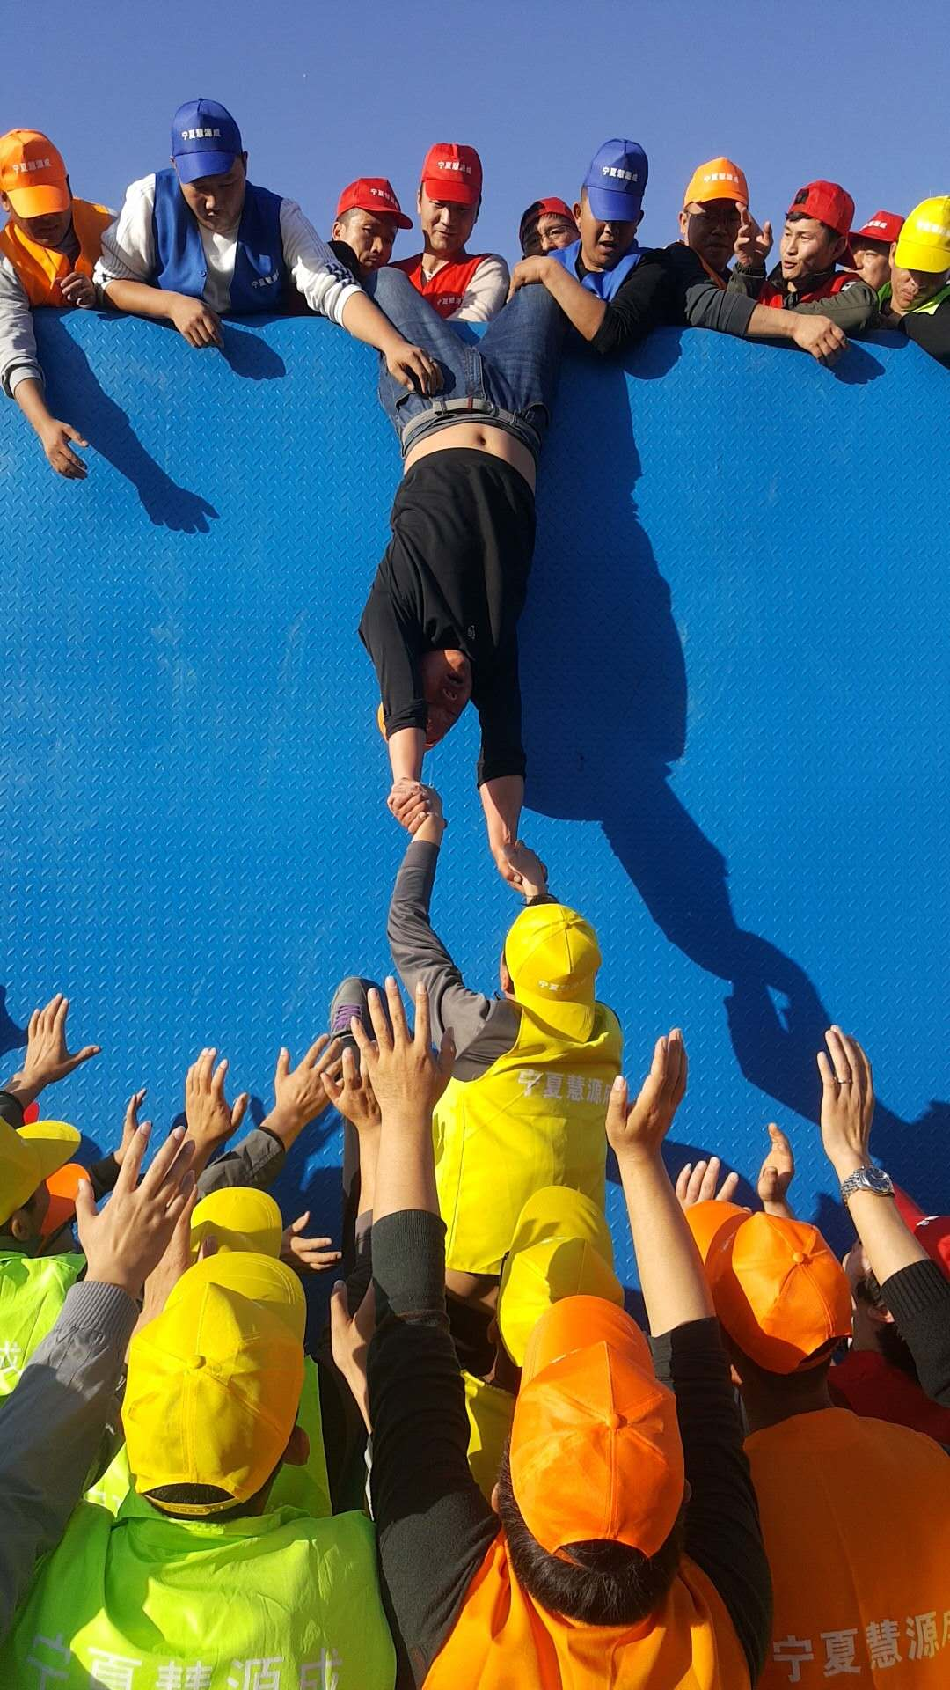
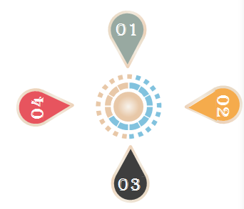
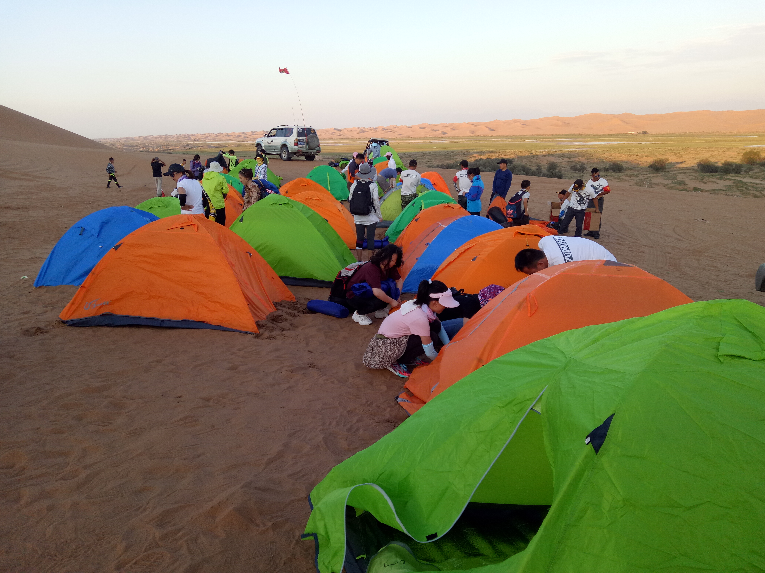
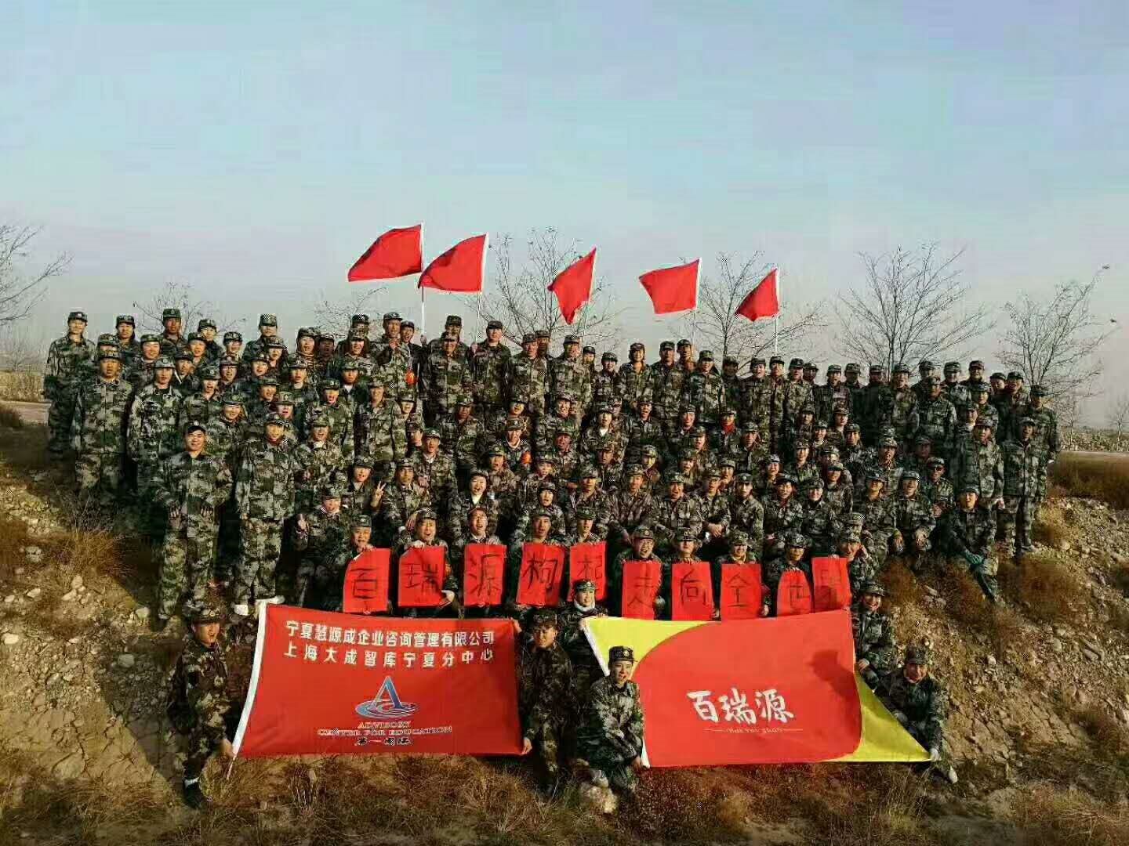
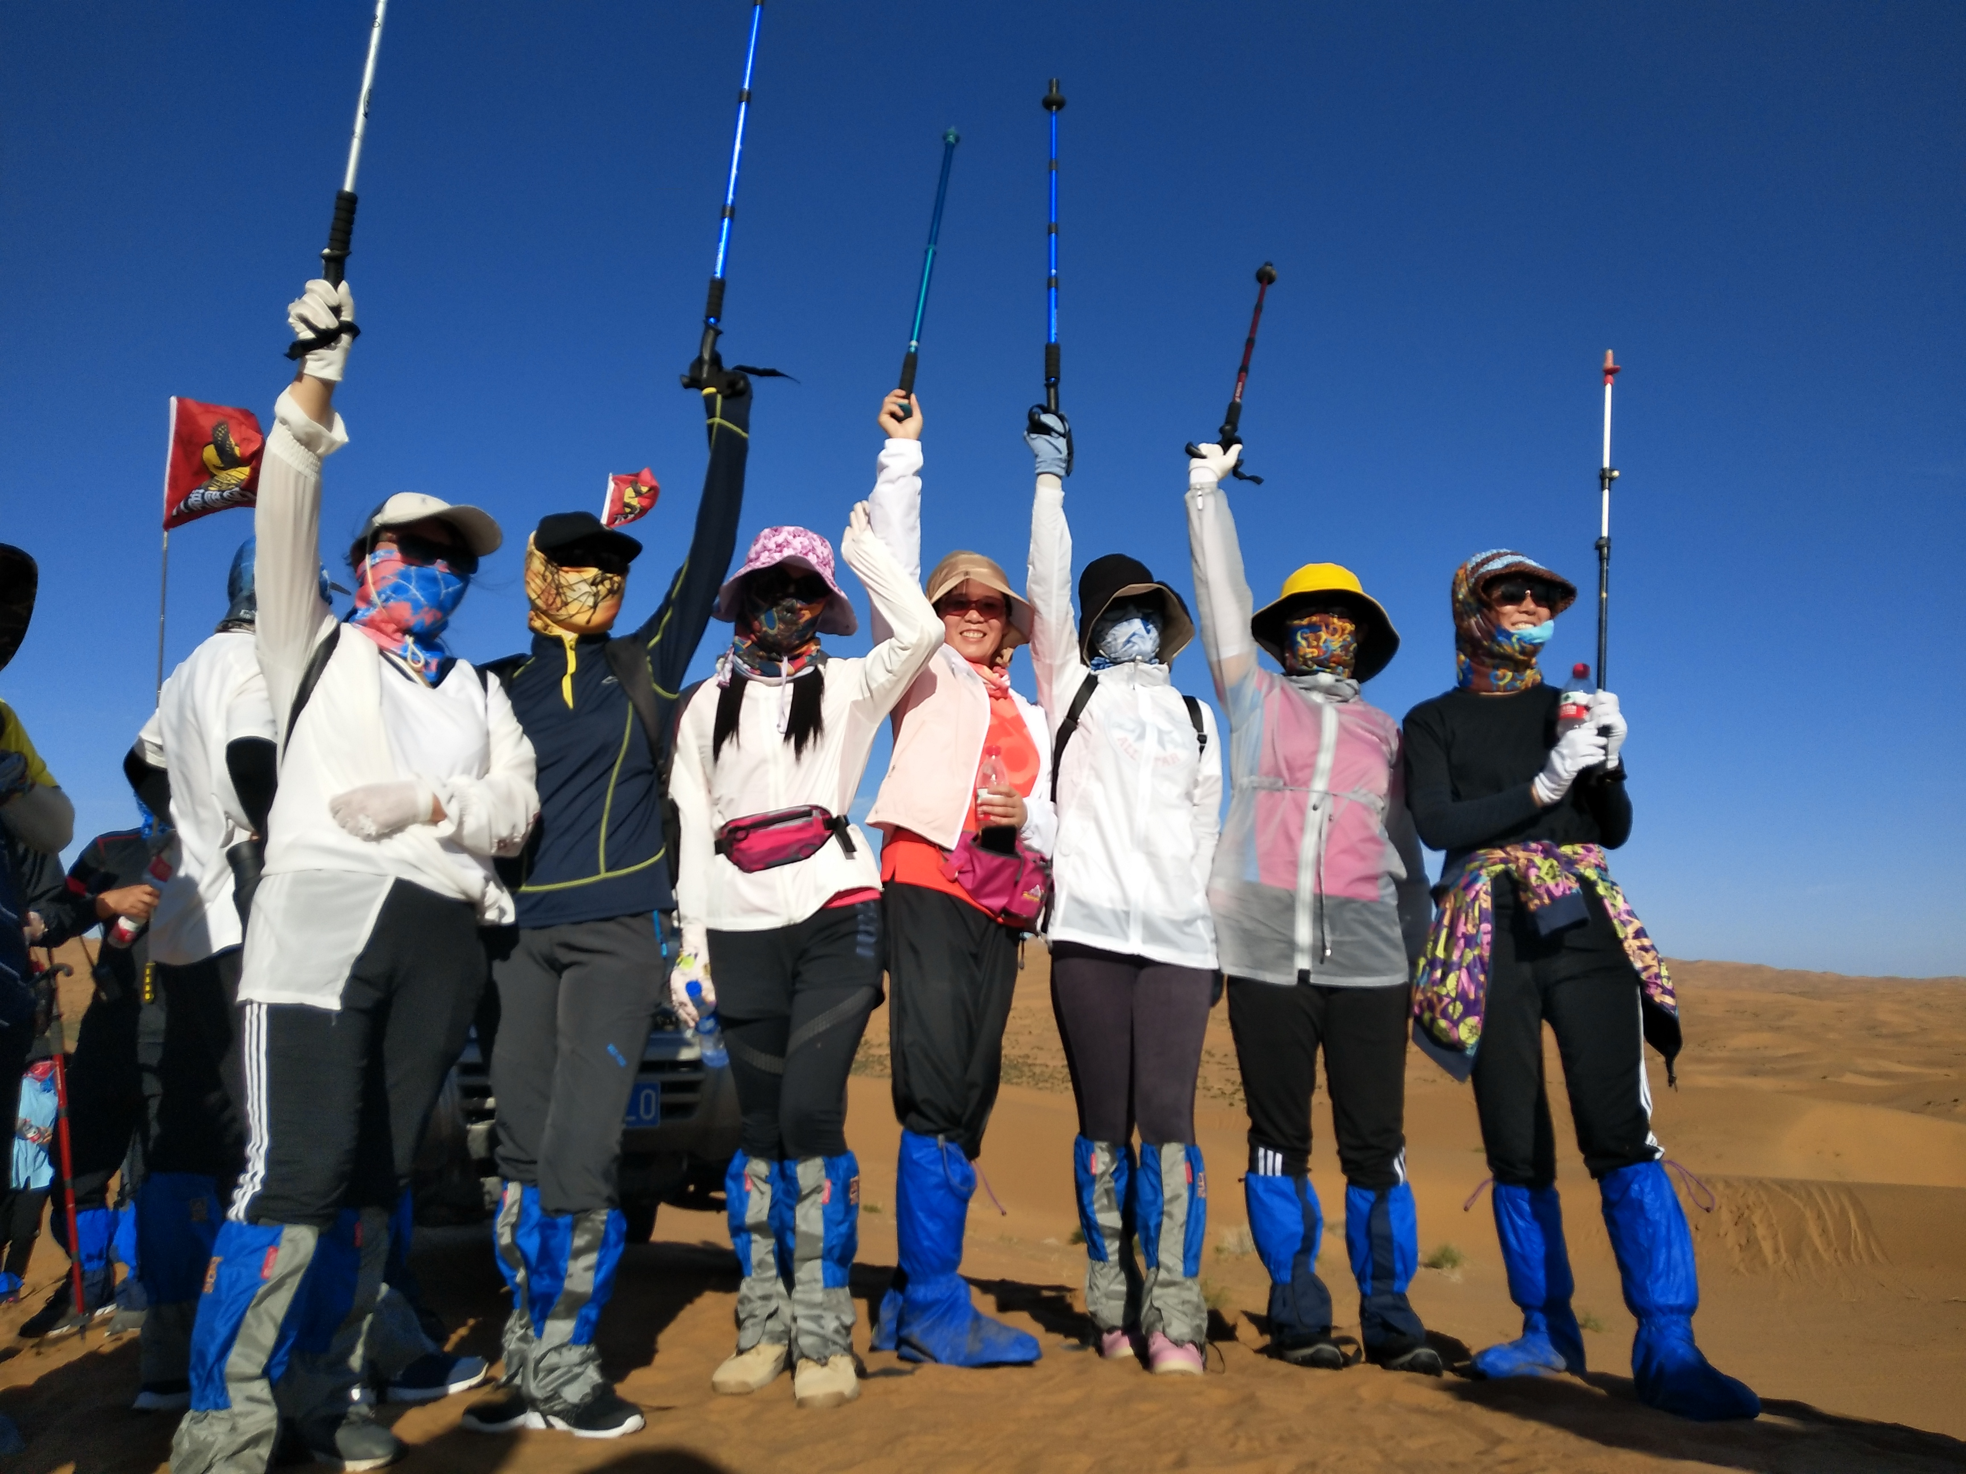
户外拓展、军训、团建服务
户外拓展
国家级高级培训师
专业化定制服务
游学研学
依托腾格里沙漠和国内多所知名院校合作，精心打造专业游学研学路线，增强学生的社会实践能力
军事化培训
武警部队一线优秀指挥员亲自任教
畅游沙海
专业化保障团队
贴心式服务

Slide 19
不忘初心 牢记使命红色游（研）学
革命的摇篮井冈山红色游（研）学
20世纪20年代末，毛泽东、朱德等老一辈无产阶级革命家率领中国工农红军来到井冈山开展了艰苦卓绝的井冈山斗争，创建了中国第一个农村革命根据地，点燃了中国革命的星星之火，开辟了“农村包围城市，武装夺取政权”具有中国特色的革命道路，中国革命从这里走向胜利；孕育了井冈山精神，激励无数英雄儿女前赴后继。井冈山被载入中国革命的史册，被誉为“中国革命的摇篮”和“中华人民共和国的奠基石”，是爱国主义教育和革命传统教育的基地。
革命圣地延安红色游（研）学
红色之旅
延安自古就是兵家必争之地，有“塞上咽喉”、“军事重镇”之称，被誉为“三秦锁钥，五路襟喉”。其标志性建筑宝塔山，是革命圣地的象征，融自然景观与人文景观为一体。境内的人文景观还有杨家岭革命旧址、凤凰山麓革命旧址等，同时中华民族始祖黄帝轩辕氏的陵墓——黄帝陵也在延安市内。瑰丽壮观的黄河壶口瀑布、美景怡人的万花山，使这块红色土地更加生动、感人
长三角红色红色游（研）学
大金融、大军事、大政治角度切入，充分利用长三角红色革命地区丰富而独特的革命历史资源，进行革命传统教育和理想信念教育。结合参观上海及南湖革命传统教育基地《砥砺前行的革命精神》等，使参训党员感悟红色革命精神、坚定理想信念、改进工作作风，用时代发展要求审视自己、要求自己、完善自己，切实增强政治意识、大局意识、核心意识、看齐意识。
跟着共产党学管理大讲堂
习近平总书记指出，只有回看走过的路、比较别人的路、远眺前行的路，弄清楚我们从哪儿来、往哪儿去，很多问题才能看得深、把得准。新时代，全党只有不忘初心、牢记使命、永远奋斗，才能让中国共产党永远年轻，才能永不懈怠、永不僵化、永不停滞，才能始终成为引领中华民族永续发展的主心骨。

Slide 20
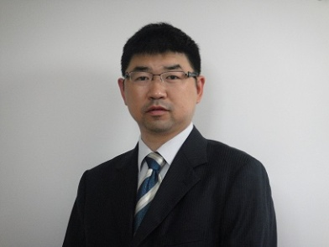
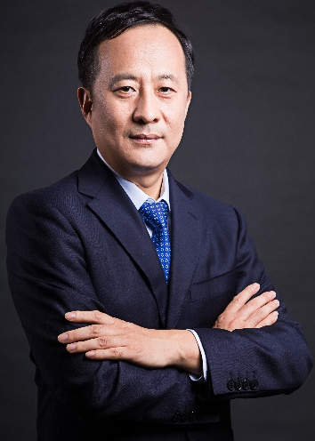
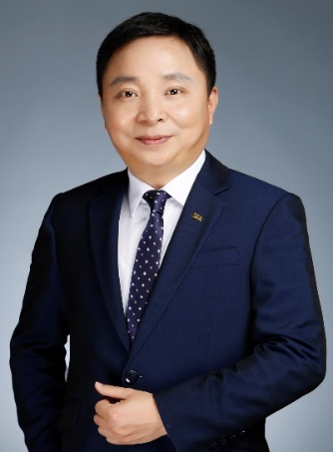
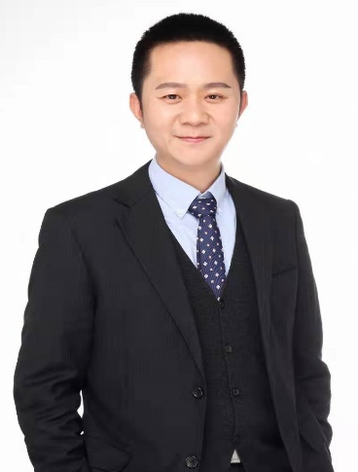
主要师资力量介绍
内训师主要以上海大成智库内训师为依托，并签约极个别有着丰富理论知识和实战经验的宁夏区内知名讲师，形成慧源成强大的内训师阵容。
毛
永
奇
大成智库 创始人
上海培训协会第一届理事会主席
上海市注册咨询专家
运营管理、精益管理高级顾问
上海交大、复旦大学、苏州大学、浙江大学、西北工业大学总裁班 特聘导师
专注于企业机制变革研究、阿米巴模式实践
赵国强：深圳民企纵横企业管理咨询公司总经理、首席咨询师，【中国民营企业管理模式】系列知识体系创始人，南开大学MBA,中国民营企业管理咨询与培训实战派专家。
刘志翔：企业管理实战专家浙江大学MBA，一级人力资源管理师，一级建造师上海交通大学，浙江财经大学、浙工大等多名高校特聘培训师。
谢瑞宝：企业人才管理实战专家中山大学EMBA，特聘专家华南理工大学创业指导特邀顾问。
李 勇：国家二级心理咨询师，美国催眠师协会注册催眠治疗师，音乐治疗师，国家培训网首届认证家庭系统排列训导师，NLP系统动力派特训营讲师，全国简快身心积极疗法课程导师，全国轻松教与学公益平台导师。

Slide 21
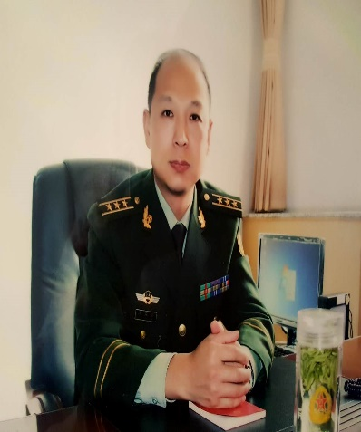
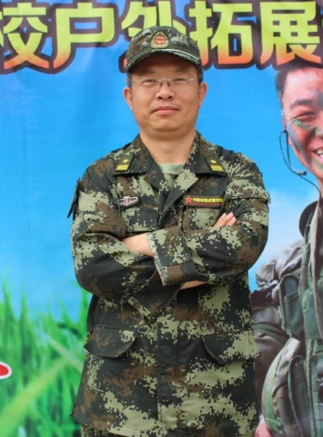
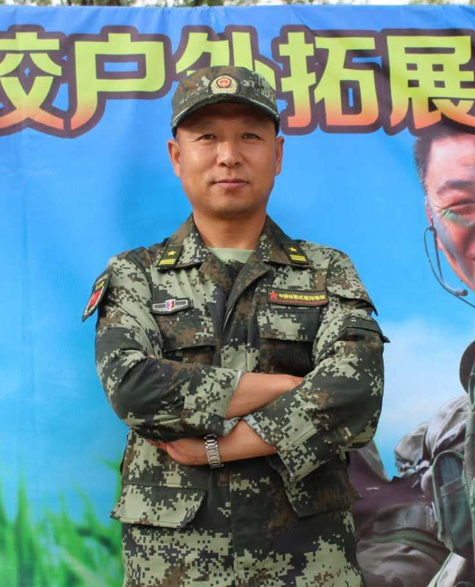
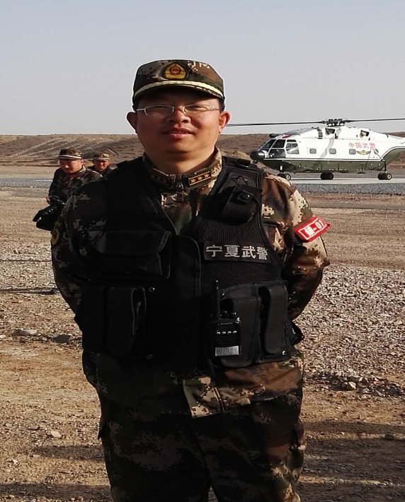
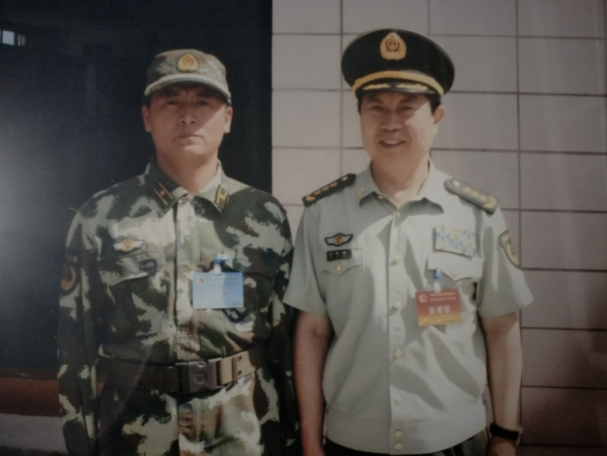
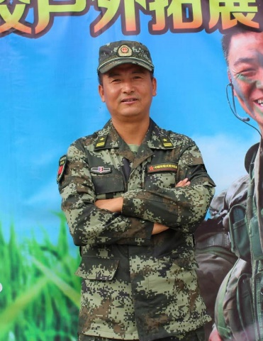
主要师资力量介绍
体验式培训师主要由武警部队一批优秀的团营职转业干部组成，他们将多年的部队管理经验与企业管理特点相结合，形成了独特的培训风格，受到诸多培训企业好评。
王俊杰：原武警某部司令部处长，正团职上校警官，从军二十六载，有着丰富的管理理论和实践经验。服役期间多次立功受奖。退役后，投身体验式培训事业，把部队管理融入到企业管理中，把教条、枯燥、死板的内训与体验式培训辩证的结合在一起，既丰富了培训内容、活跃了培训形式，更有效提升了培训效果。现为国家高级体验式培训师、国家高级研学旅行指导师、国家高级亲子教育指导师。
高 峰：原武警某部首府支队副支队长，正团职上校警官，从军二十六载，有着丰富的管理理论和实践经验。服役期间多次立功受奖。退役后，投身体验式培训事业，把部队管理融入到企业管理中，把教条、枯燥、死板的内训与体验式培训辩证的结合在一起，既丰富了培训内容、活跃了培训形式，更有效提升了培训效果。现为国家高级体验式培训师、国家高级研学旅行指导师、国家高级亲子教育指导师。
张永科：原武警某部机动支队副参谋长，正营职中校警官，从军二十一载，有着较为丰富的管理理论和实践经验。曾因在执勤中勇救楼上掉落的儿童，被宁夏人民亲切的称为“托举哥”，2016年被自治区评为第四届道德模范。退役后，投身体验式培训事业，现为国家高级体验式培训师、国家高级研学旅行指导师、国家高级亲子教育指导师、国家高级魔训师。

Slide 22
经典合作项目
（现代服务业）
中国人民财产保险同心县分公司管理能力提升项目
宁煤职业学院团队建设能力提升项目
华东电力调控分中心学习地图设计项目
华东电力调控分中心精品课件开发项目（二期）
中国银联江苏公司领导力发展项目
上海益隆财富投资管理高净值客户顾问式营销实务训练营
上海漕河泾开发区人才发展中心企业机构内训合作项目（连续2年近20次）
内蒙古西贝餐饮集团中基层管理能力提升项目（连续7期）
益海嘉里投资公司财务主任管理能力提升项目
上海市居民经济状况核对中心核对业务骨干培训项目
上海市化工环境保护监测站企业文化培训项目
上海月创经济发展公司高效能人士的七个好习惯系列培训
复地商务管理（上海）公司内训师培养项目
常熟市经信委小巨人企业家三一重工考察培训项目
宁夏经济管理干部培训中心合作项目（连续6年近30次）
上海市民办平和学校管理能力提升项目
华信咨询七个好习惯项目（连续3年）
燃气集团内训师队伍建设项目
。。。
Notes:
师资力量：有核心师资队伍，并与全国范围内职业培训师、在职经理人、高校学者都有广泛合作
企业规模：注册资金100万，核心经营、实施人员8个（除核心师资外），培训和咨询行业10年以上经验

Slide 23
经典合作项目
（生产制造业）
振华重工集团现代企业投融资&跨国并购实务研修班
江南造船人力资源管理体系调改与企业文化建设实践项目
中国船舶重工七一一研究所质量与绩效改善辅导项目
宝山江南造船厂中层干部综合管理能力提升训练营
大众汽车提升多项目管理能力培养项目
利郎（上海）团队执行力发展项目
广西水电工程局中层干部培训班
中航爱维客汽车一线班组长管理能力提升项目（连续2年）
华谊集团投资公司组织中的精益管理项目
上海船舶研究设计院党员干部系列讲座（连续5年近20场）
上海外轮理货公司大培训大教育培训合作项目（连续5年近50场）
。。。
上海大众联合发展车身配件中层干部综合能力提升项目
上海三菱电梯中层管理人员管理能力提升项目（二期）
锦江环境精益生产持续改进咨询项目（连续4年）
锦江环境第一团队经营能力提升项目
杭州优哈箱包中基层管理能力提升项目
中盐昆山销售团队管理能力提升训练营
氯碱化工国际贸易实务人才培养
氯碱化工一线运营长综合能力提升&生产现场持续改进项目
亚特电器HR体系整体优化项目等
艾力蒙塔贸易（上海）公司销售与团队建设项目（连续2年）
康维明工程（张家港）设备维修管理项目（二期）
。。。
Notes:
师资力量：有核心师资队伍，并与全国范围内职业培训师、在职经理人、高校学者都有广泛合作
企业规模：注册资金100万，核心经营、实施人员8个（除核心师资外），培训和咨询行业10年以上经验

Slide 24
经典合作项目
国能宁煤集团团队建设能力提升项目
百瑞源枸杞股份有限公司军事化团队建设培训项目
中国人民财产保险同心县分公司管理能力提升项目
宁煤职业学院团队建设能力提升项目
宁夏海外旅游有限公司团队建设能力提升项目
宁夏汇川服装有限公司团队建设能力提升项目
宁夏信友监理咨询管理股份有限公司团队建设能力提升项目
新华保险宁夏分公司兴庆支公司团队建设培训项目
宁夏保利节能科技有限公司团队建设培训项目
自治区2019年计划安置军转干部培训班团队拓展训练
戴沃斯教育集团团队建设培训项目
宁夏送变电“主题团日”活动培训项目
麦吉丽F4·F10踏青之拓，麦向巅峰团队建设培训项目
宁夏泽瑞隆环保技术责任有限公司团队建设培训项目
宁夏邮政吴忠分公司团队建设培训项目
银川市先飞教育集团高三补习班团队建设培训项目
银川市英才学校“庆祝六一”亲子活动项目
银川市二十一小湖畔分校“庆祝六一”亲子活动项目
宁夏甲醇分公司党务工作人员素质能力提升培训项目
宁夏海外旅游有限公司团队建设能力提升项目

Slide 25
公司宗旨
信誉第一 客户至上
追求卓越 创新共赢
联系方式
张教官 18695143666；高教官 18209583866；王教官 13895091119
Notes:
师资力量：有核心师资队伍，并与全国范围内职业培训师、在职经理人、高校学者都有广泛合作
企业规模：注册资金100万，核心经营、实施人员8个（除核心师资外），培训和咨询行业10年以上经验

